Slide 1
TRƯỜNG TIỂU HỌC ÁI MỘ A
Bài giảng điện tử Hoạt động trải nghiệm lớp 3
Tên bài: Góc học tập đáng yêu

Slide 2
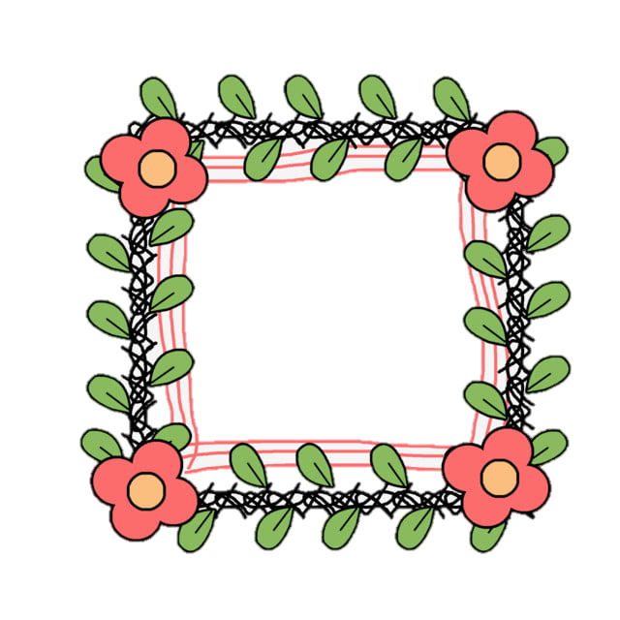
KHỞI ĐỘNG

Slide 3
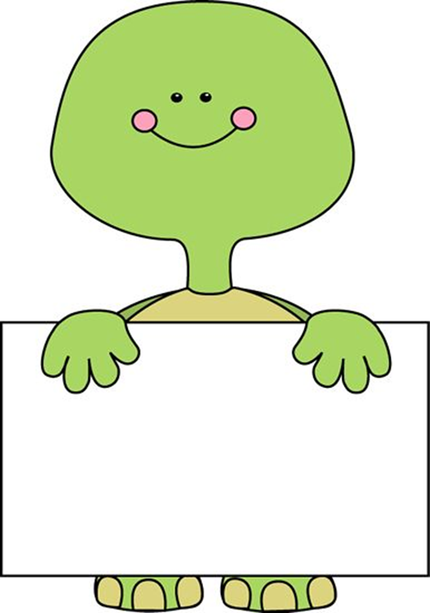
- Hai học sinh nắm tay nhau, một học sinh đứng trong vòng tay của hai bạn, đồng thanh đọc: “Ai ai cũng có/ Góc riêng của mình/ Đi xa thì nhớ/ Về dọn gọn xinh.
- GV hô: “Đi xa”, các học sinh chạy ra xáo trộn vị trí. Khi GV hô “Trở về”, các HS tìm “nhà” của mình. HS tìm nhà chậm nhất sẽ hát hoặc múa một bài.
Trò chơi:
VỀ GÓC CỦA MÌNH
TRÒ CHƠI BẮT ĐẦU
LUẬT CHƠI

Slide 4
KHÁM PHÁ

Slide 5
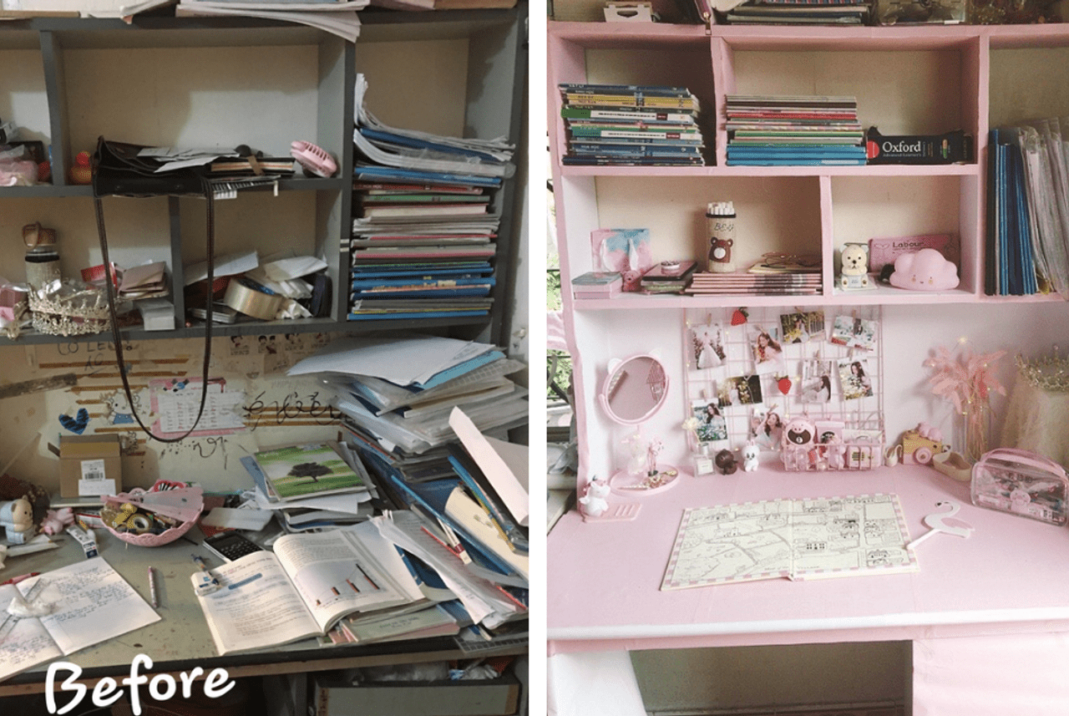
1. Thảo luận về việc xây dựng góc học tập ở nhà
Góc học tập của em giống hình 1 hay hình 2?
Em hãy mô tả (hoặc vẽ) góc học tập của em ở nhà.

Slide 6
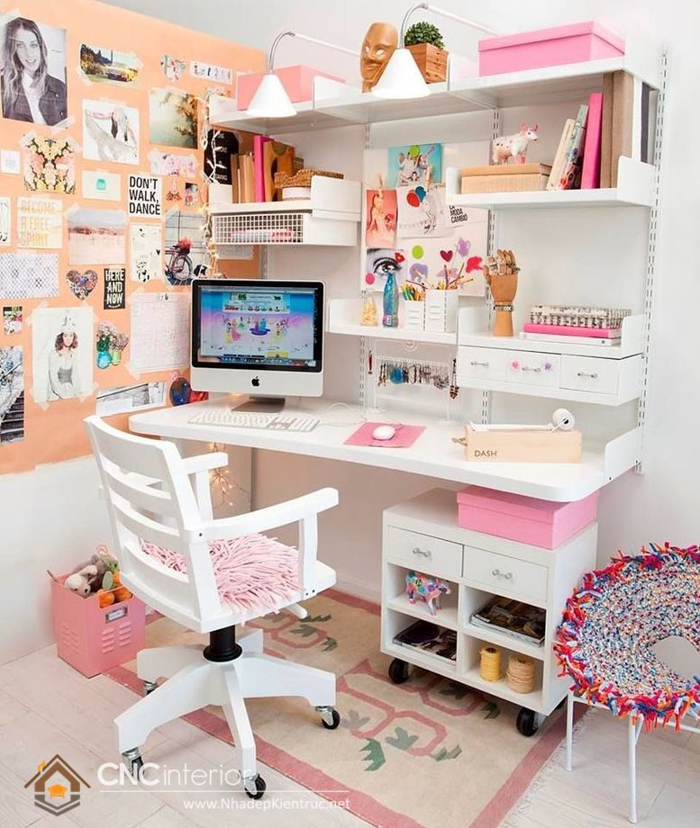
Thảo luận thêm về các ý tưởng sắp xếp và trang trí góc học tập.
Trên mặt bàn nên để những gì?
Có nên trang trí gì trên tường không?
Có cần làm hộp để đựng đồ dùng học tập không?
Thời khóa biểu nên trang trí thế nào? Dán ở đâu cho dễ thấy?
Ba lô đi học về để ở đâu?

Slide 7
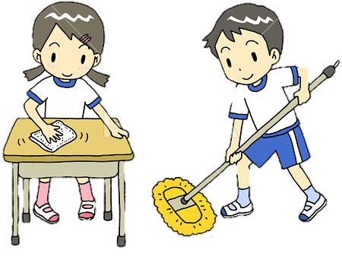
Để góc học tập luôn sạch đẹp, các em nhớ dọn dẹp, sắp xếp bàn học hàng ngày.

Slide 8
Mở rộng
tổng kết theo chủ đề

Slide 9
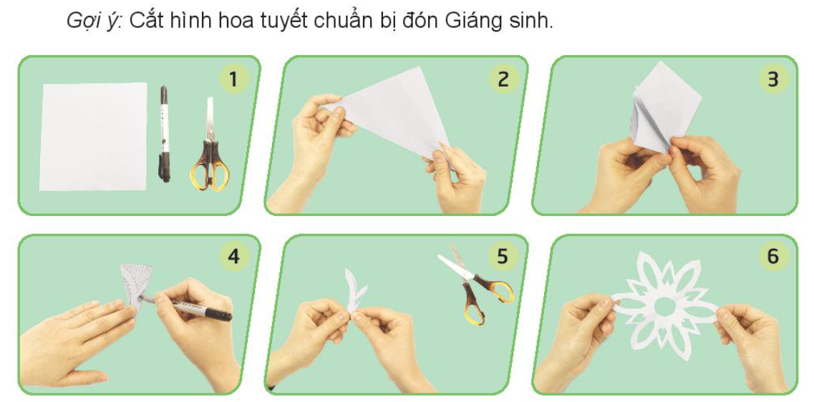
2. Thực hành làm một sản phẩm để trang trí góc học tập
- Mỗi bạn tự làm một sản phẩm để mang về trang trí góc học tập ở nhà.

Slide 10
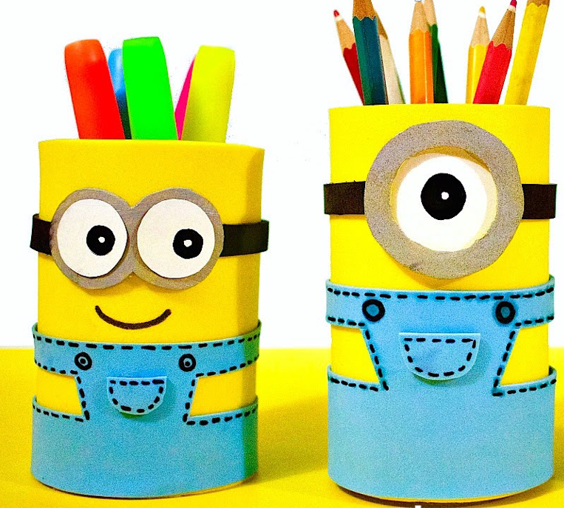
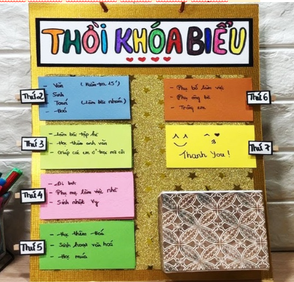
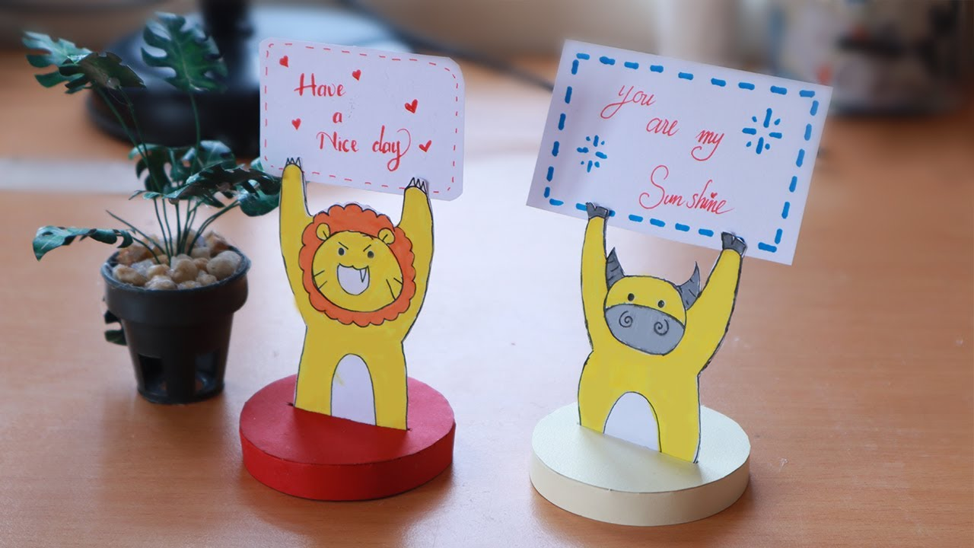
2. Thực hành sắp xếp đồ dùng của cá nhân và của lớp
- Chia sẻ sản phẩm của mình với các bạn.
- Nhận xét, góp ý về sản phẩm của bạn.

Slide 11
